Slide 1

Речь и ее функции
Подготовила учитель-логопед:
Закирова И.А.

Slide 2

Речь – совокупность произносимых или воспринимаемых звуков, имеющих тот же смысл, и то же значение, что и соответствующая им система письменных знаков.

Slide 3

Речь имеет три функции:
Регулирующая функция речи проявляется в сознании и регулировании поведения своего собственного и других людей.
Программирующая функция речи- выражается не только в построении предложений устной речи, но и построении различных движений и действий . С помощью речи человек программирует свое мышление и поведение и движение.
Функция коммуникации, т. е. передачи информации. Если первые две функции речи могут быть рассмотрены как внутренняя психическая деятельность, то коммуникативная функция выступает как внешнее речевое поведение, направленное на контакты с другими людьми.

Slide 4
В коммуникативной функции речи выделяют три стороны: информационную, выразительную и волеизлиятельную.
Информационная сторона проявляется в передаче знаний и тесно связана с функциями обозначения и обобщения
Выразительная сторона речи помогает передать чувства и отношения говорящего к предмету сообщения.
Волеизлиятельная сторона направлена на то, чтобы подчинить слушателя замыслу говорящего.

Slide 5
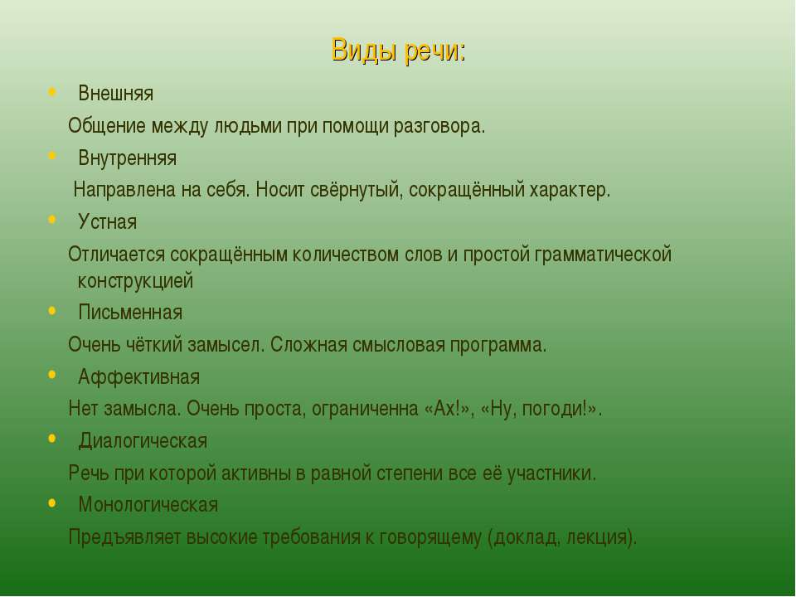


Slide 6
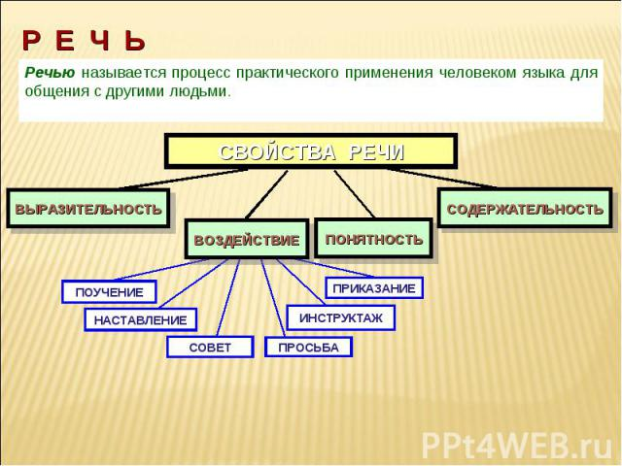
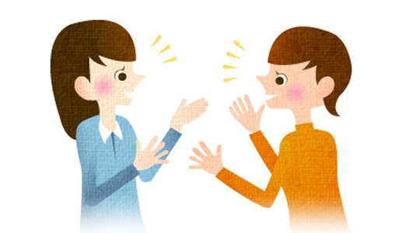
Свойства речи

Slide 7
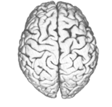
Речевые функции полушарий.
Афазия.

Slide 8
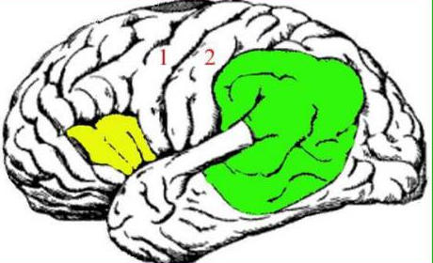
Возможность говорить и понимать чужую речь – функции речевого одного из полушарий.С помощью электрического раздражения зон коры, также при удалении пораженных участков у больных было выяснено, что функции речи связаны с левым полушарием.В задней части нижней лобной извилины находится центр Брока – центр произнесения слов. Приего поражении нарушается произнесение, но понимание чужой речи сохраняется. Больные при афазии Брока говорят мало и с трудом.
Центр Вернике
Центр Брока
Область двигательных проекций
Область чувствительных проекций
Другой речевой центр Вернике находится в задней части верхней височной извилины. Его нарушения вызывают непонимание устной речи и в письме под диктовку. Речь больного беглая, но с ошибками, которых он не замечает.

Slide 9

Было выяснено, что левое полушарие отвечает за логическое мышление и анализ. Оно - база для логического мышления, обеспечивает понимание речи и говорение, работу со словами. Обработка поступающих сигналов в нем идет последовательно по мере поступления информация
Правое полушарие обеспечивает конкретно – образное мышление, способность к зрительному и тактильному распознаванию предметов, музыкальные способности. Поступающая в него информация обрабатывается одномоментно и целостным способом.

Slide 10

Исследования детей показали, что сначала различий между полушариями мало. Обработка речевых сигналов осуществляется обоими полушариями, позднее развивается доминантность правого полушария. Наблюдения над детьми с поражением левого полушария. Если у ребенка, умеющего говорить, поражается речевой центр левого полушария, то он перестает говорить, но через год речь восстанавливается, так как центр речи перемещается в правое полушарие. Однако, передача речевых функций возможна только до 10 лет. Ученые полагают, что развитие левого полушария связано с развитием праворукости. Язык появился потому, что левое полушарие оказалось приспособленным для двигательной активности мелких мышц руки.
Левое полушарие лучше понимает речь, хотя правое тоже к этому способно. Речевые функции правшей находятся в левом полушарии и только у 5% правшей в правом. У 70% леворуких центр речи, все равно, в левом полушарии. Только у 15% леворуких центр речи в правом полушарии.
Функциональная ассиметрия мозга обнаружена не у всех. Примерно 30% людей не имеют различий в развитии полушарий. В зависимости от активности полушарий И.П.Павлов выделил человеческие типы ВНД: художественный, мыслительный и средний.

Slide 11
Афазия
расстройство ранее сформированной речевой деятельности, при котором частично или полностью утрачивается способность пользоваться собственной речью и/или понимать обращенную речь.
распад, утрата уже имевшейся речи, вызванная локальным органическим поражением речевых зон головного мозга. В отличие от алалии, при которой речь не формируется изначально, при афазии возможность вербального общения утрачивается после того, как речевая функция уже была сформирована (у детей старше 3-х лет или у взрослых). У больных с афазией имеет место системное нарушение речи, т. е. в той или иной степени страдает экспрессивная речь (звукопроизношение, словарь, грамматика), импрессивная речь (восприятие и понимание), внутренняя речь, письменная речь (чтение и письмо). Кроме речевой функции также страдает сенсорная, двигательная, личностная сфера, психические процессы, поэтому афазия относится к числу наиболее сложных расстройств, изучением которого занимаются неврология, логопедия и медицинская психология.

Slide 12
Причины афазии является следствием органического поражения коры речевых центров головного мозга.
Действие факторов, приводящих к возникновению афазии, происходит в период уже сформировавшейся у индивида речи. Этиология афазического расстройства накладывает отпечаток на его характер, течение и прогноз.
геморрагические и ишемические
инсульты
черепно-мозговые травмы
воспалительные заболевания мозга (энцефалит, лейкоэнцефалит,
абсцесс)
хронические прогрессирующие заболевания ЦНС (очаговые варианты болезни Альцгеймера и болезни Пика
операции на головном мозге
опухоли головного мозга

Slide 13

К факторам риска, повышающим вероятность возникновения афазии, относятся пожилой возраст, семейный анамнез, атеросклероз сосудов головного мозга, гипертоническая болезнь, ревматические пороки сердца, перенесенные транзиторные ишемические атаки, травмы головы.
Тяжесть синдрома афазии зависит от локализации и обширности очага поражения, этиологии нарушения речи, компенсаторных возможностей, возраста пациента и преморбидного фона. Так, при опухолях головного мозга афазические расстройства нарастают постепенно, а при ЧМТ и ОНМК развиваются резко. Внутримозговое кровоизлияние сопровождается более тяжелыми нарушениями речи, чем тромбоз или атеросклероз. Восстановление речи у молодых пациентов с травматическими афазиями происходит быстрее и полнее за счет большего компенсаторного потенциала и т. д.

Slide 14
Классификация афазии
Эфферентная моторная афазия связана с поражением нижних отделов премоторной области (зоны Брока). Центральным речевым дефектом при афазии Брока выступает кинетическая артикуляционная апраксия, делающая невозможным переключение с одной артикуляторной позиции на другую.
Афферентная моторная афазия развивается при поражении нижних отделов постцентральной коры, примыкающей к роландовой борозде. В этом случае ведущим нарушением служит кинестетическая артикуляционная апраксия, т. е. затруднение поиска отдельной артикуляторной позы, необходимой для произнесения нужного звука.
Акустико-гностическая афазия возникает при локализации патологического очага в области задней трети верхней височной извилины (зоны Вернике). Основной дефект, сопровождающий афазию Вернике, - нарушение фонематического слуха, анализа и синтеза и, как результат, - утрата понимания обращенной речи.
Акустико-мнестическая афазия является следствием поражения средней височной извилины (внеядерных отделов слуховой коры). При акустико-мнестической афазии вследствие повышенной тормозимости слуховых следов страдает слухоречевая память; иногда – зрительные представления о предмете.
Амнестико-семантическая афазия развивается при поражении переднетеменных и задневисочных отделов коры головного мозга. Данная форма афазии характеризуется специфическими амнестическими трудностями – забыванием названий предметов и явлений, нарушением понимания сложных грамматических конструкций.
Динамическая афазия патогенетически связана с поражением заднелобных отделов головного мозга. Это приводит к неспособности построения внутренней программы высказывания и ее реализации во внешней речи, т. е. нарушению коммуникативной функции речи.
В случае обширных повреждений коры доминантного полушария, захватывающих моторные и сенсорные речевые зоны, развивается тотальная афазия – т. е. нарушение способности говорить и понимать речь. Нередко встречаются смешанные афазии: афферентно-эфферентные, сенсомоторные и др.

Slide 15
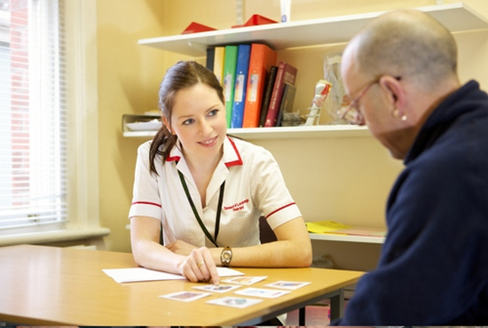

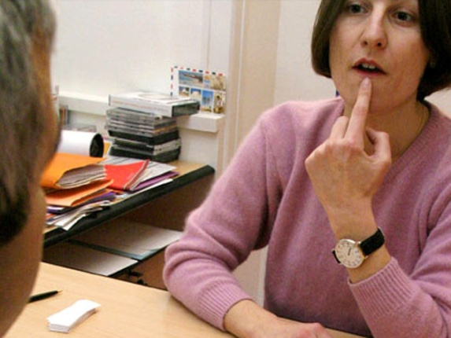
Восстановление речевой функции проводится на логопедических занятиях по коррекции афазии, структура и содержание которых зависит от формы нарушения и этапа восстановительного обучения. При всех формах афазии важно вырабатывать у больного установку на восстановление речи, развивать сохранные периферические анализаторы, вести работу над всеми сторонами речи: экспрессивной, импрессивной, чтением, письмом.
При эфферентной моторной афазии главной задачей логопедических занятий становится восстановление динамической схемы произношения слов; при афферентной моторной афазии – дифференциация кинестетических признаков фонем. При акустико-гностической афазии необходимо работать над восстановлением фонематического слуха и понимания речи; при акустико-мнестической – над преодолением дефектов слухоречевой и зрительной памяти. Организация обучения при амнестико-семантической афазии направлена на преодоление импрессивного аграмматизма; при динамической афазии – на преодоление дефектов внутреннего программирования и планирования речи, стимуляцию речевой активности.
Коррекционную работу при афазии следует начинать с первых дней или недель после перенесенного инсульта или травмы, как только разрешит врач. Раннее начало восстановительного обучения позволяет предотвратить фиксацию патологических речевых симптомов (речевого эмбола, парафазий, аграмматизма). Логопедическая работа по восстановлению речи при афазии продолжается 2-3 года.
Коррекционная работа
при афазии

Slide 16

Развитие речи
у ребенка

Slide 17

1-й — подготовительный — до одного года;
2-й — преддошкольный этап первоначального овладения языком — до 3 лет;
3-й — дошкольный — до 7 лет;
4-й — школьный.
А. Н. Леонтьев устанавливает четыре этапа в становлении речи детей:

Slide 18

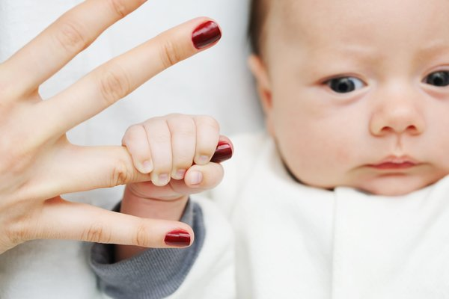
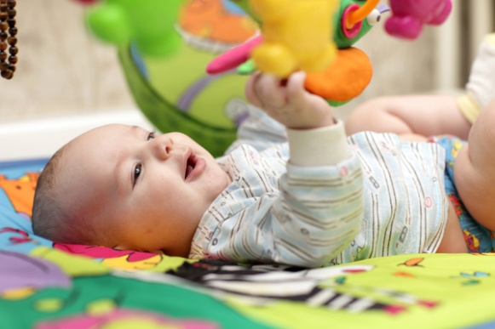
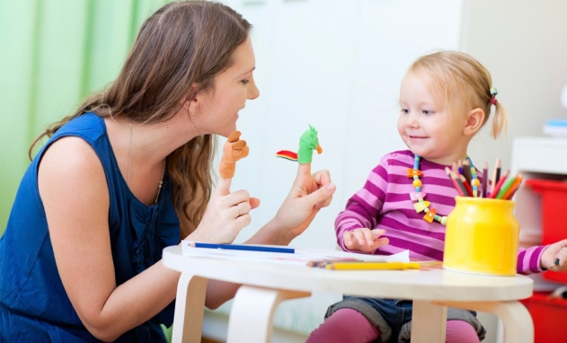
Первый этап — подготовительный(с момента рождения ребенка до одного года).
В это время происходит подготовка к овладению речью. С момента рождения у ребенка появляются голосовые реакции: крик и плач, которые способствуют развитию тонких и разнообразных движений трех отделов речевого аппарата: дыхательного, голосового, артикуляционного.
Через две недели можно уже заметить, что ребенок начинает реагировать на голос говорящего: перестает плакать, прислушивается, когда к нему обращаются. К концу первого месяца его уже можно успокоить мелодичной песней (колыбельной). Далее он начинает поворачивать голову в сторону говорящего или следить за ним глазами. Вскоре малыш уже реагирует на интонацию: на ласковую — оживляется, на резкую — плачет.
Около 2 мес. появляется гуление и к началу 3-го мес. — лепет (агу-угу, тя-тя, ба-ба и т. п.). Лепет — это сочетание звуков, неопределенно артикулируемых.
С 5 мес. ребенок слышит звуки, видит у окружающих артикуляционные движения губ и пытается подражать. Многократное повторение какого-то определенного движения ведет к закреплению двигательного навыка.
С 6 мес. ребенок путем подражания произносит отдельные слоги (ма-ма-ма, ба-ба-ба, тя-тя-тя, па-па-па и др.).
В дальнейшем путем подражания ребенок перенимает постепенно все элементы звучащей речи: не только фонемы, но и тон, темп, ритм, мелодику, интонацию.
Во втором полугодии малыш воспринимает определенные звукосочетания и связывает их с предметами или действиями (тик-так, дай-дай, бух). Но в это время он еще реагирует на весь комплекс воздействия: ситуацию, интонацию и слова. Все это помогает образованию временных связей (запоминание слов и реакция на них).
В возрасте 7 — 9 мес. ребенок начинает повторять за взрослым все более и более разнообразные сочетания звуков.
С 10 — 11 мес. появляются реакции на самые слова (уже независимо от ситуации и интонации говорящего).
В это время особо важное значение приобретают условия, в которых формируется речь ребенка (правильная речь окружающих, подражание взрослым и др.).
К концу первого года жизни появляются первые слова.

Slide 19
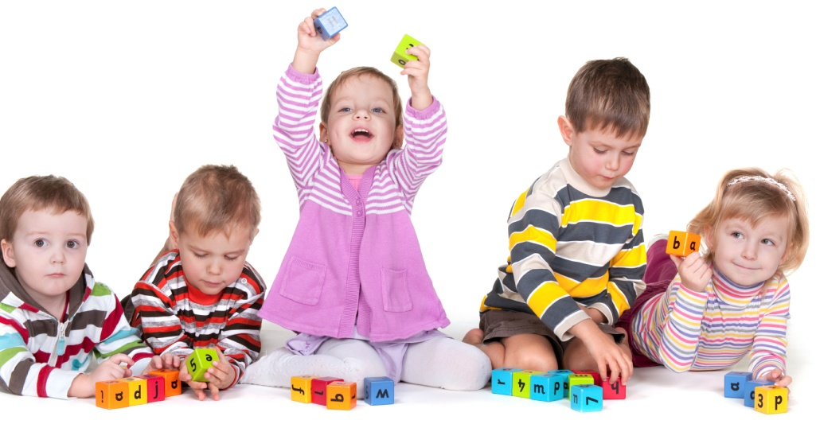
Второй этап — преддошкольный(от одного года до 3 лет).
С появлением у ребенка первых слов заканчивается подготовительный этап и начинается этап становления активной речи. В это время у ребенка появляется особое внимание к артикуляции окружающих. Он очень много и охотно повторяет за говорящим и сам произносит слова. При этом малыш путает звуки, переставляет их местами, искажает, опускает.
Первые слова ребенка носят обобщенно-смысловой характер. Одним и тем же словом или звукосочетанием он может обозначать и предмет, и просьбу, и чувства. Например, слово каша может означать в разные моментывот каша; дай кашу; горячая каша. Понять малыша можно только в ситуации, в которой или по поводу которой и происходит его общение со взрослым. Поэтому такая речь называется ситуационной. Ситуационную речь ребенок сопровождает жестами, мимикой.
С полутора лет слово приобретает обобщенный характер. Появляется возможность понимания словесного объяснения взрослого, усвоения знаний, накопления новых слов.
На протяжении 2-го и 3-го г. жизни у ребенка происходит значительное накопление словаря.
Приведем наиболее распространенные данные о бурном развитии словарного запаса детей в преддошкольном периоде: к 1 г. 6 мес. — 10 — 15 слов; к концу 2-го г. — 300 слов (за 6 мес. около 300 слов!); к 3 г. — около 1000 слов (т.е. за год около 700 слов!).
Значения слов становятся все более определенными.
К началу 3-го г. жизни у ребенка начинает формироваться грамматический строй речи.
Сначала ребенок выражает свои желания, просьбы одним словом. Потом — примитивными фразами без согласования («Мама, пить мамуле Тата» — Мама, дайТате попить молока). Далее постепенно появляются элементы согласования и соподчинения слов в предложении.
К 2 г. дети практически овладевают навыками употребления форм единственного и множественного числа имен существительных, времени и лица глаголов, используют некоторые падежные окончания.
В это время понимание речи взрослого значительно превосходит произносительные возможности.

Slide 20


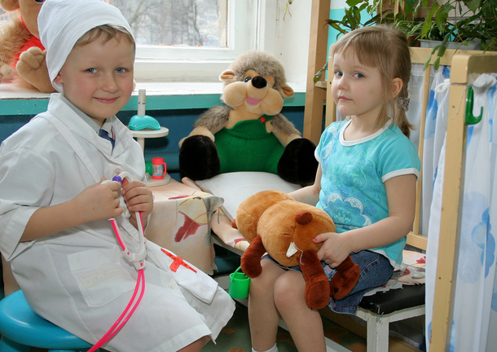
На дошкольном этапе у большинства детей еще отмечается неправильное звукопроизношение. Можно обнаружить дефекты произношения свистящих, шипящих, сонорных звуков р и л, реже — дефекты смягчения, озвончения и йотации.
На протяжении периода от 3 до 7 лет у ребенка все более развивается навык слухового контроля за собственным произношением, умение исправлять его в некоторых возможных случаях. Иными словами, формируется фонематическое восприятие.
В этот период продолжается быстрое увеличение словарного запаса. Активный словарь ребенка к 4 — 6 г. достигает 3000 — 4000 слов. Значения слов еще больше уточняются и во многом обогащаются. Но часто дети еще неверно понимают или используют слова, например по аналогии с назначением предметов говорят вместо поливать из лейки«леять», вместолопатка «копатка» и т. п. Вместе с тем такое явление свидетельствует о «чувстве языка».
К 4 г. в норме ребенок должен дифференцировать все звуки,т. е. у него должно быть сформировано фонематическое восприятие.
К этому же времени заканчивается формирование правильного звукопроизношения и ребенок говорит совсем чисто.

Slide 21
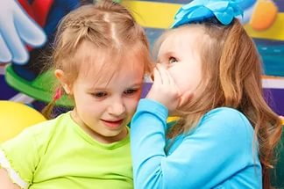

Четвертый этап — школьный (от 7 до 17 лет).
Главная особенность развития речи у детей на данном этапе по сравнению с предыдущим — это ее сознательное усвоение. Дети овладевают звуковым анализом, усваивают грамматические правила построения высказываний.
Ведущая роль при этом принадлежит новому виду речи — письменной речи.
Итак, в школьном возрасте происходит целенаправленная перестройка речи ребенка — от восприятия и различения звуков до осознанного использования всех языковых средств.
Разумеется, указанные этапы не могут иметь строгих, четких границ. Каждый из них плавно переходит в последующий.
Для того чтобы процесс речевого развития детей протекал своевременно и правильно, необходимы определенные условия. Так, ребенок должен: быть психически и соматически здоровым; иметь нормальные умственные способности; иметь нормальный слух и зрение; обладать достаточной психической активностью; обладать потребностью в речевом общении; иметь полноценное речевое окружение.

Slide 22
Спасибо за внимание!

